Slide 1
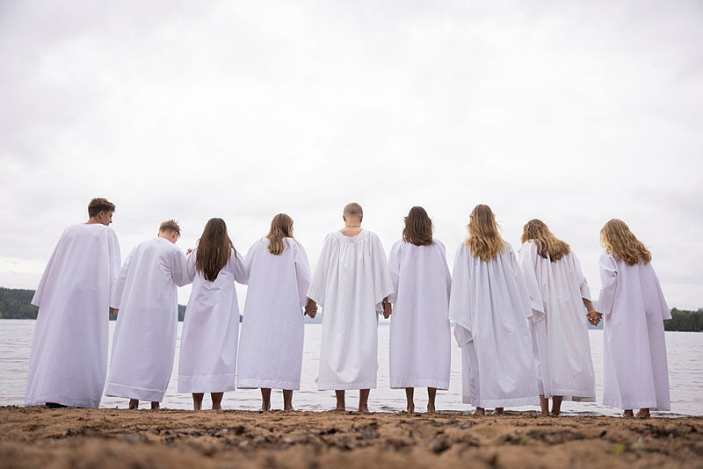
PÅSKLOVSKONFA
Ignorera

Slide 2
Läger och konfirmation
11-16 april LÄGER på Ekerö (Marielund)
Onsdag 23 april kl 16.00-21.00 repetition och fotografering
Lördag 26 april kl. 11 konfirmation i Nacka kyrka

Slide 3
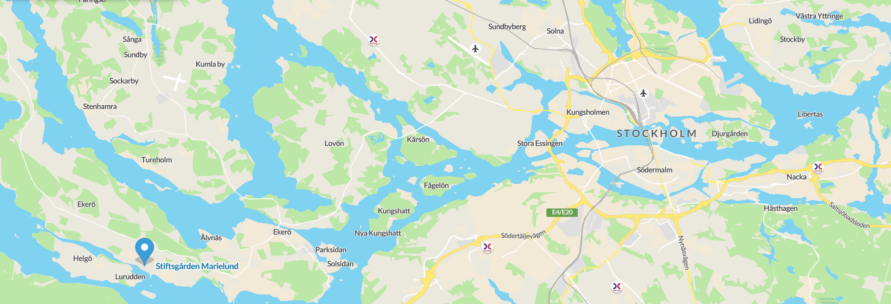
Läger

Slide 4
Ta sig dit?
Konfirmanderna och ledarna tar sig till gården på egen hand.
Med bil - Stiftsgårdsvägen 21, Ekerö. Med SL – Tunnelbana till Brommaplan. Sedan buss till Älby

Slide 5
Ta sig hem?
Konfirmanderna och ledarna tar sig hem på egen hand.
Med bil - Stiftsgårdsvägen 21, Ekerö. Med SL – Buss från Älby till Brommaplan. Sedan tunnelbana.

Slide 6
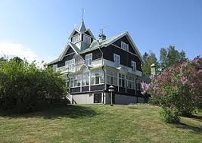
Marielund

Slide 7
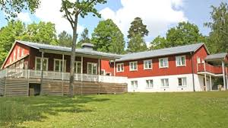
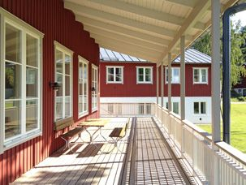
Lägergården

Slide 8
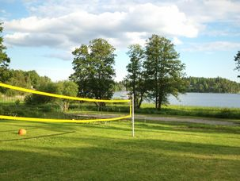
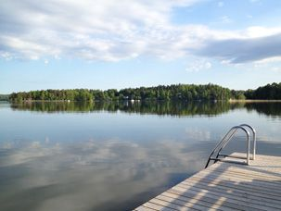
Utelek och aktiviteter

Slide 9
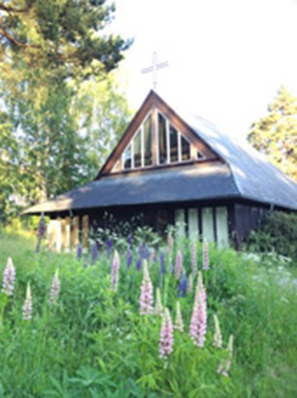
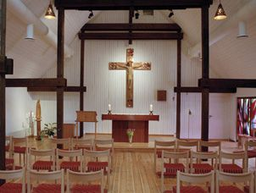
Kapellet

Slide 10
En dag på lägret
07.30 Väckning 08.15 Frukost
09.15 Morgonbön
09.30 Förmiddagspass 12.00 Lunch 13.00 Utelek 14.30 Frukt och dryck 15.00 Eftermiddagspass 17.00 Middag
18.00 Fritid
19.00 Kvällspass 20.30 Kvällsfika
21.00 Andakt 22.30 Godnatt

Slide 11
Packlista
Handduk, toalettartiklar (tandborste och tandkräm) och ev. mediciner
Sportiga kläder för både inomhus- och utomhusaktiviteter Inneskor/tofflor Vattenflaska Badkläder & badhandduk (bastu finns) Eventuella instrument
Fickpengar/kort

Slide 12
Avgift & Försäkring
Lägret är avgiftsfritt och finansieras med hjälp av kyrkoavgiften.
Tack för att du är med och bidrar!
Konfirmanderna är försäkrade via Nacka församling vid varje träff och under hela lägertiden.
Lämna gärna värdesaker hemma.

Slide 13
Värdegrund
Baseras på gyllene regeln.
Läs igenom och skriv under.

Slide 14
Följ oss på:
Nacka församling - Facebook
Nackaforsamlingungdom - Instagram

Slide 15
All info finns på
nackakonfa.se

Slide 16
Kontakt
Johan Lindström johan.lindstrom@svenskakyrkan.se
072-2498135
Jennifer Schulze jennifer.schulze@svenskakyrkan.se
070-2274417
Alexander Gorosch alexander.gorosch@svenskakyrkan.se
072-2335558

